Slide 1
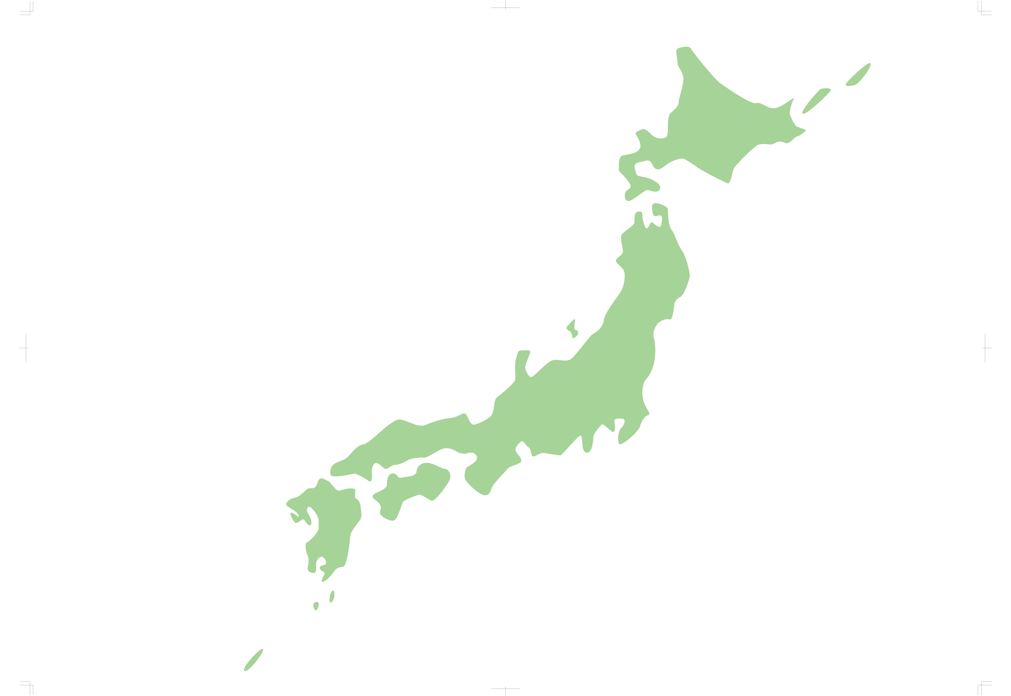

札幌
★
★
函館
JAWS-UG関西(ALL)
関西IoT
JAWS-UG DE&I
クラウド女子会
初心者支部
CLI専門支部
コンテナ支部
JAWS-UG HPC専門支部
Fin-JAWS
Ops-JAWS
E-JAWS
アーキテクチャ専門支部
JAWS-UG情シス支部
IoT専門支部
NW-JAWS
Security-JAWS
ビッグデータ支部
AI/ML
Media-JAWS
JAWS-UG朝会
JAWS-UG SRE支部
JAWS-UG CDK支部
JAWS-UG Sales
JAWS-UG GameTech専門支部
Storage
https://jaws-ug.jp/ #jawsug
★
青森
全国60+支部
秋田
いわて
★
★
新潟
山形
★
★
仙台
全国支部 MAP
上越妙高
★
★
会津
金沢
長野
岐阜
★
群馬
岡山
神戸
★
★
中央線/京王線
2024年6月現在
島根
京都
★
★
★
さいたま
山梨
★
★
★
広島
★
★
★
★
千葉
★
★
★
★
★
★
★
★
★
東京
福岡
★
六本木一丁目
佐賀
★
★
★
横浜
★
★
★
大阪
★
★
名古屋
静岡
長崎
愛媛
岩田
熊本
大分
徳島
浜松
香川 (うどん県)
高知
Jun 2024
★
沖縄

Slide 2
札幌
★
★
函館
JAWS-UG関西(ALL)
関西IoT
JAWS-UG DE&I
クラウド女子会
初心者支部
CLI専門支部
コンテナ支部
JAWS-UG HPC専門支部
Fin-JAWS
Ops-JAWS
E-JAWS
アーキテクチャ専門支部
JAWS-UG情シス支部
IoT専門支部
NW-JAWS
Security-JAWS
ビッグデータ支部
AI/ML
Media-JAWS
JAWS-UG朝会
JAWS-UG SRE支部
JAWS-UG CDK支部
JAWS-UG Sales
JAWS-UG GameTech専門支部
Storage
https://jaws-ug.jp/ #jawsug
★
青森
全国60+支部
秋田
いわて
★
★
新潟
山形
★
★
仙台
全国支部 MAP
上越妙高
★
★
会津
金沢
長野
岐阜
★
群馬
岡山
神戸
★
★
中央線/京王線
2024年6月現在
島根
京都
★
★
★
さいたま
山梨
★
★
★
広島
★
★
★
★
千葉
★
★
★
★
★
★
★
★
★
東京
福岡
★
六本木一丁目
佐賀
★
★
★
横浜
★
★
★
大阪
★
★
名古屋
静岡
長崎
愛媛
岩田
熊本
大分
徳島
浜松
香川 (うどん県)
高知
Jun 2024
★
沖縄

Slide 3
Sapporo
★
★
Hakodate
Kansai ALL
Kansai IoT
DE&I
Cloud Girls
Beginner
CLI
Containers
HPC
Finance (Fin-JAWS)
Operations (Ops-JAWS)
Enterprise (E-JAWS)
Architecture
JAWS-UG Systems Admin
IoT
Network (NW-JAWS)
Security (Security-JAWS)
Bigdata (Bigdata-JAWS)
AI/ML
Media
Morning Meeting
SRE
CDK
Sales
GameTech
Storage
https://jaws-ug.jp/ #jawsug
★
Aomori
Map of Chapters throughout Japan
Akita
★
★
Iwate
Niigata
Yamagata
★
★
Sendai
60+ chapters
Joetsu Myoko
★
★
Aizu
Kanazawa
Nagano
Gifu
★
Gunma
Okayama
Kobe
★
★
ChuoLine/KeioLine
Shimane
★
Yamanashi
Kyoto
★
★
Saitama
★
★
Hiroshima
★
★
★
★
★
Chiba
★
★
★
★
★
★
Fukuoka
★
★
★
Tokyo
★
Roppongi 1-chome
Saga
★
★
★
Yokohama
★
★
★
Osaka
★
★
Nagoya
Shizuoka
Nagasaki
Ehime
Iwata
Kumamoto
Tokushima
Hamamatsu
Oita
Kagawa
Kochi
Jun 2024
★
Okinawa

Slide 4
Sapporo
★
★
Hakodate
Kansai ALL
Kansai IoT
DE&I
Cloud Girls
Beginner
CLI
Containers
HPC
Finance (Fin-JAWS)
Operations (Ops-JAWS)
Enterprise (E-JAWS)
Architecture
JAWS-UG Systems Admin
IoT
Network (NW-JAWS)
Security (Security-JAWS)
Bigdata (Bigdata-JAWS)
AI/ML
Media
Morning Meeting
SRE
CDK
Sales
GameTech
Storage
https://jaws-ug.jp/ #jawsug
★
Aomori
Map of Chapters throughout Japan
Akita
★
★
Iwate
Niigata
Yamagata
★
★
Sendai
60+ chapters
Joetsu Myoko
★
★
Aizu
Kanazawa
Nagano
Gifu
★
Gunma
Okayama
Kobe
★
★
ChuoLine/KeioLine
Shimane
★
Yamanashi
Kyoto
★
★
Saitama
★
★
Hiroshima
★
★
★
★
★
Chiba
★
★
★
★
★
★
Fukuoka
★
★
★
Tokyo
★
Roppongi 1-chome
Saga
★
★
★
Yokohama
★
★
★
Osaka
★
★
Nagoya
Shizuoka
Nagasaki
Ehime
Iwata
Kumamoto
Tokushima
Hamamatsu
Oita
Kagawa
Kochi
Jun 2024
★
Okinawa

